Slide 1
De l’enseignant spécialisé vers la personne–ressource(s) de nouveaux rôles à définir, de nouvelles fonctions à assumer
Philippe Tremblay
Philippe.tremblay@fse.ulaval.ca
Université Laval

Slide 2
Ressource(s)
Ressources institutionnelles, humaines, des financières, matérielles, temporelles, spatiales et des ressources scientifiques (Roegiers, 2003).
Ressources peuvent être directes (mobilisation directe) ou indirectes (mobilisations conditionnelles) (de Ketele & Gérard, 2007)

Slide 3
Personne-ressource(s)
Enseignant qui est une ressource
Enseignant qui a des ressources
Enseignant qui (se) construit des ressources

Slide 4
Deux axes
Les rôles (les modèles d’intervention)
Les fonctions (évaluation/intervention, collaboration/soutien et éthique/culture/développement

Slide 5
Modèles d’intervention
Modèle de consultation
Modèle de co-intervention
Modèle de coenseignement

Slide 6
Orthopédagogie ?
1- Enseignant correctif, rééducateur, réparateur (plus centré sur l’élève en difficulté --» co-intervention)
2- Bon enseignant (plus centré sur l’enseignant en difficulté --» consultation et coenseignement)

Slide 7
Consultation
Un enseignant/un orthopédagogue
Un enseignant/un spécialiste (ex. orthophoniste)
Un enseignant/équipe
Une équipe enseignante/spécialistes
Consultation brève

Slide 8
Consultation
Enseignant avec des ressources
Intervention indirecte
Modèle peu couteux avec changements parfois légers
Importance de l’expertise (sur les difficultés et sur les pratiques)
Modélisation/pratique guidée/pratique autonome

Slide 9
Co-intervention
Enseignant qui est ressource
Soutien à l’élève
Interne/externe
Diversité d’intervenants (ME, orthophonistes, …)
Diversité de pratiques (éducatives, pédagogiques, thérapeutiques, etc.)
Pédagogique
Effets potentiellement forts*
Conditions (fidélité, intensité, etc.)
1 = 4

Slide 10
Limites de la co-intervention
Efficience (rapport coût/efficacité)
Impacts sur les élèves (stigmatisation, perte de temps et de contenu, déconnexion, transfert ?, etc.)
Impacts sur l’enseignement (déresponsabilisation, types de tâches proposées, groupement homogène, absence de transparence, etc.)
Résistance du modèle médical --» intégration plutôt qu’inclusion

Slide 11
Coenseignement
Soutien direct à l’enseignant et à l’élève
Enseignant qui est ressource, qui a des ressources, qui construit des ressources
« Un travail pédagogique en commun, dans un même groupe, temps et espace, de deux enseignants qui partagent les responsabilités éducatives pour atteindre des objectifs communs ».
Orientation orthopédagogique/orientation didactico-pédagogique

Slide 12
Approches de coenseignement
Un enseigne, l’autre observe et/ou aide
Enseignement parallèle
Enseignement par ateliers
Enseignement alternatif
Enseignement partagé
Notes:
FRIEND & COOK (2000).

Slide 13
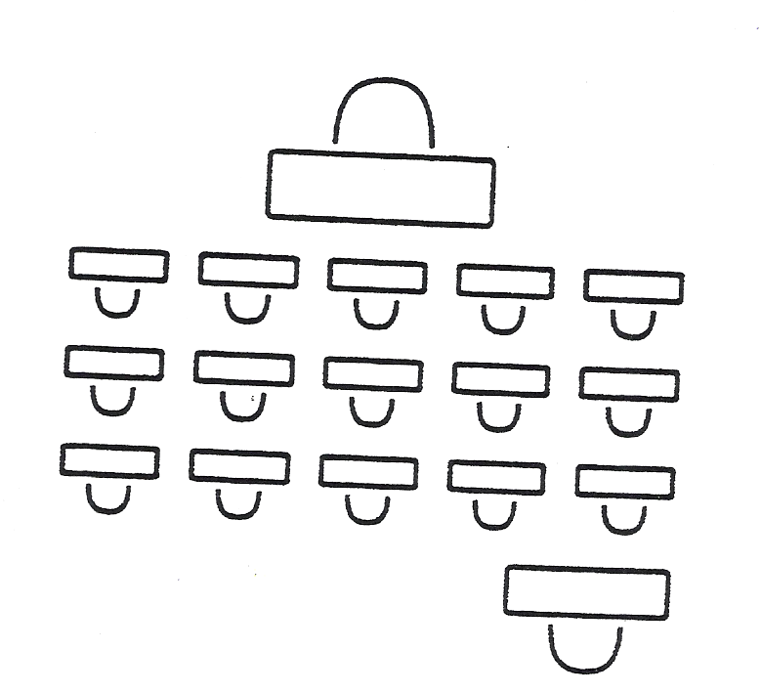
Un enseigne, l’autre observe et/ou aide

Slide 14
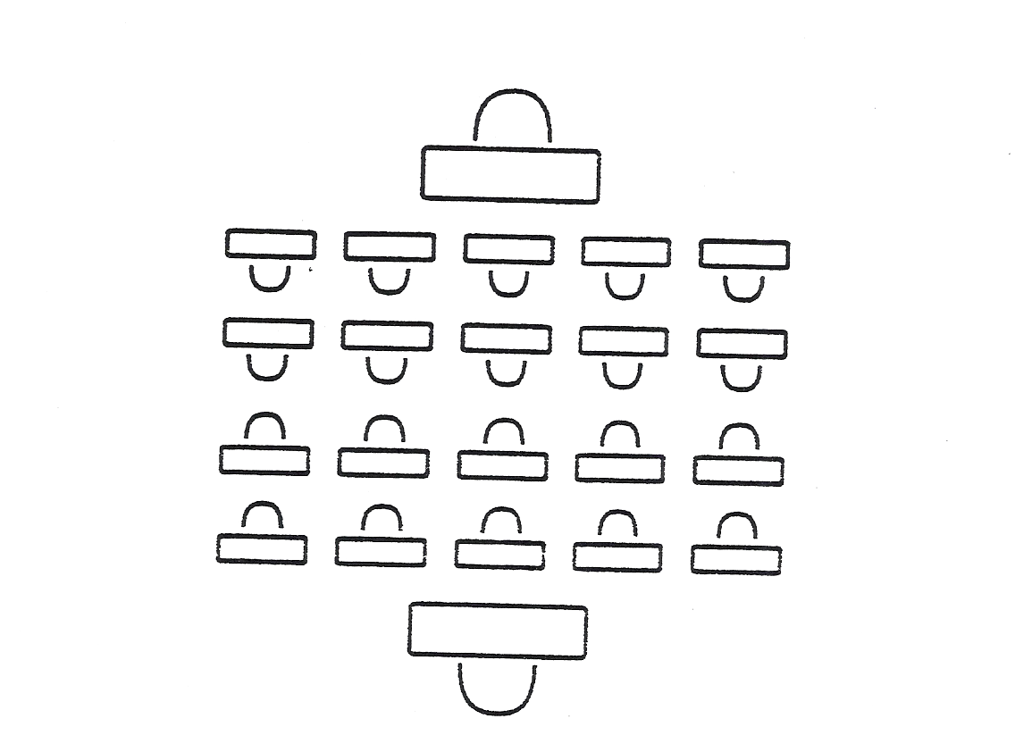
Enseignement parallèle

Slide 15
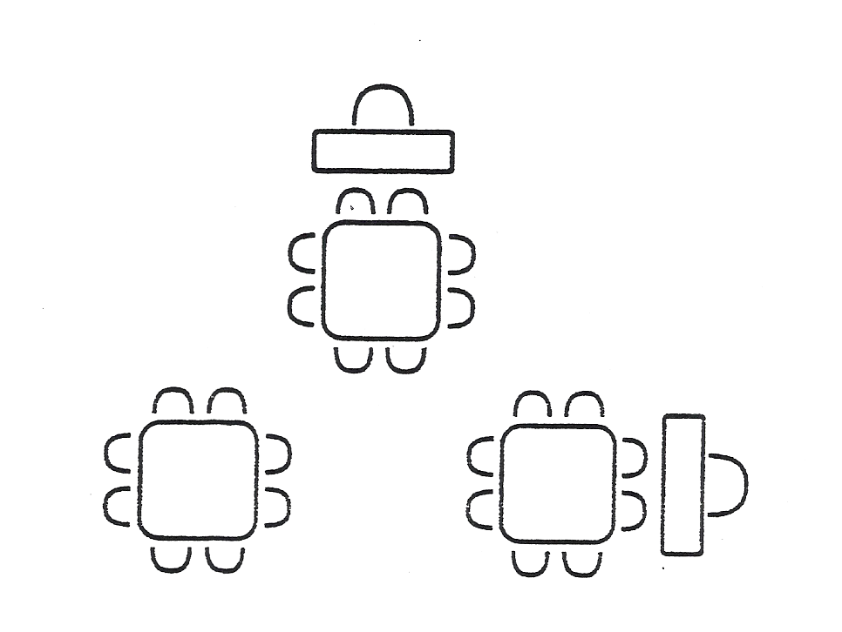
Enseignement par ateliers

Slide 16
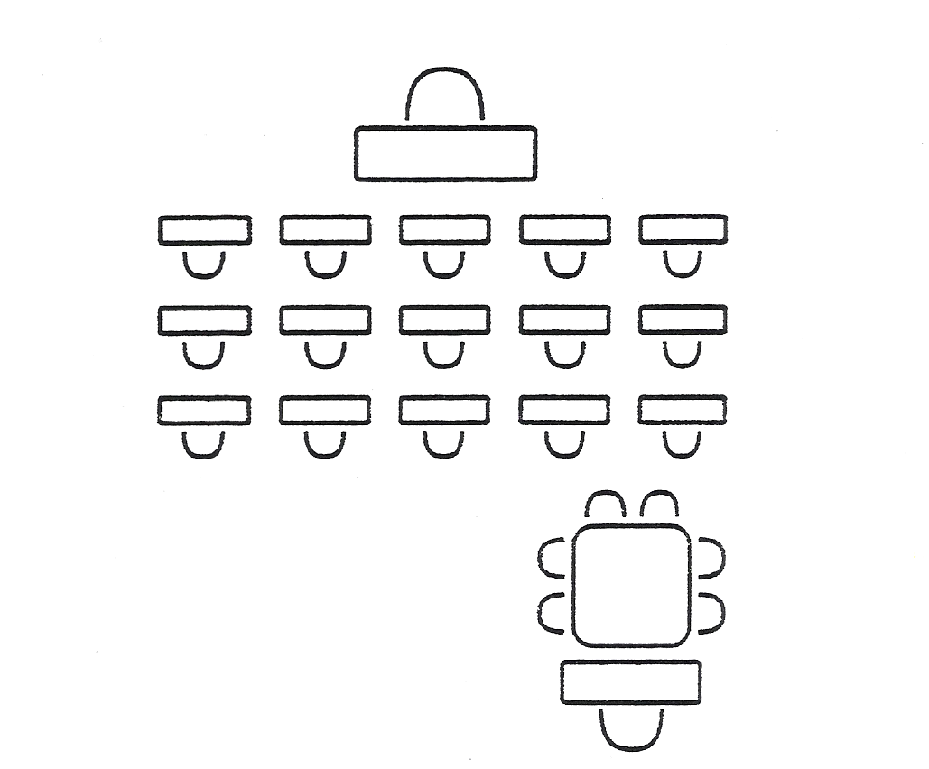
Enseignement alternatif

Slide 17
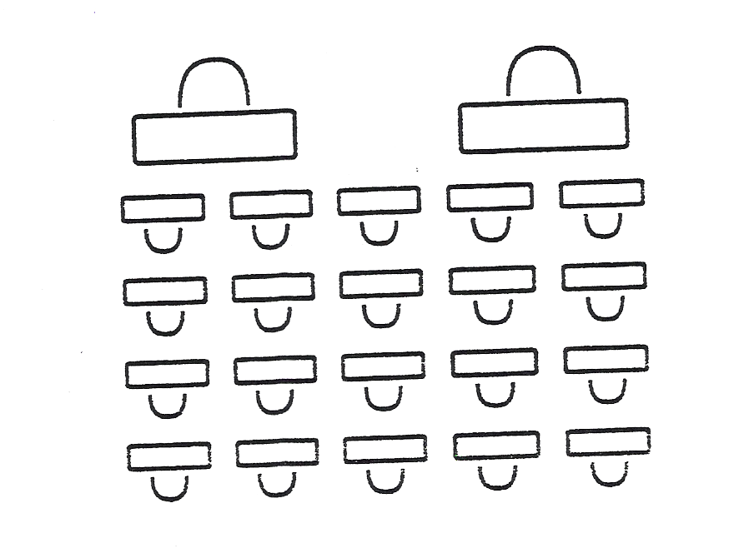
Enseignement partagé

Slide 18
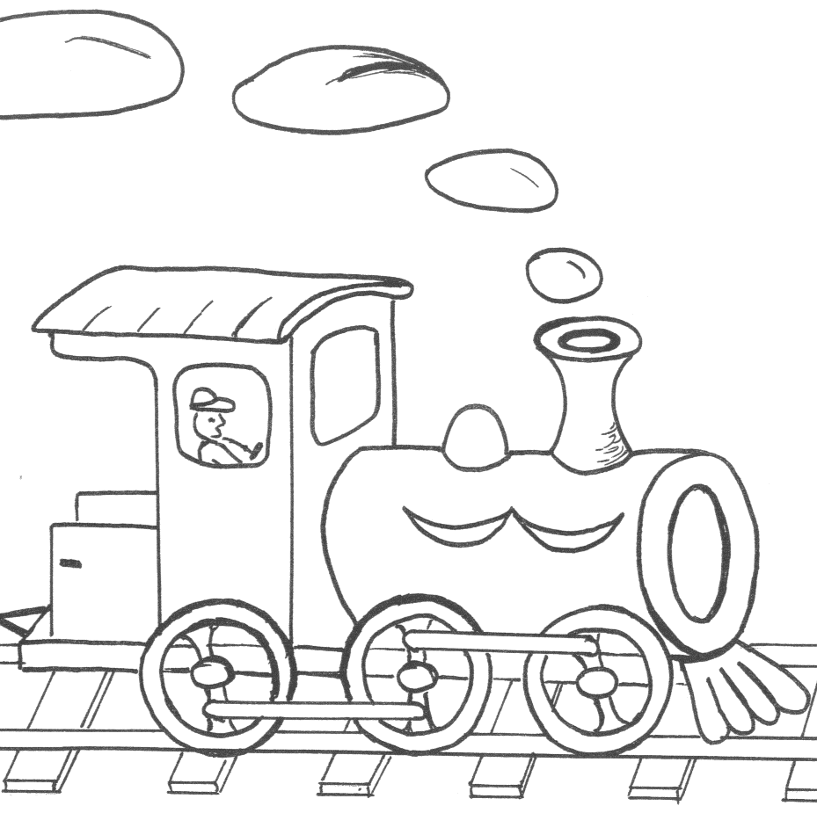
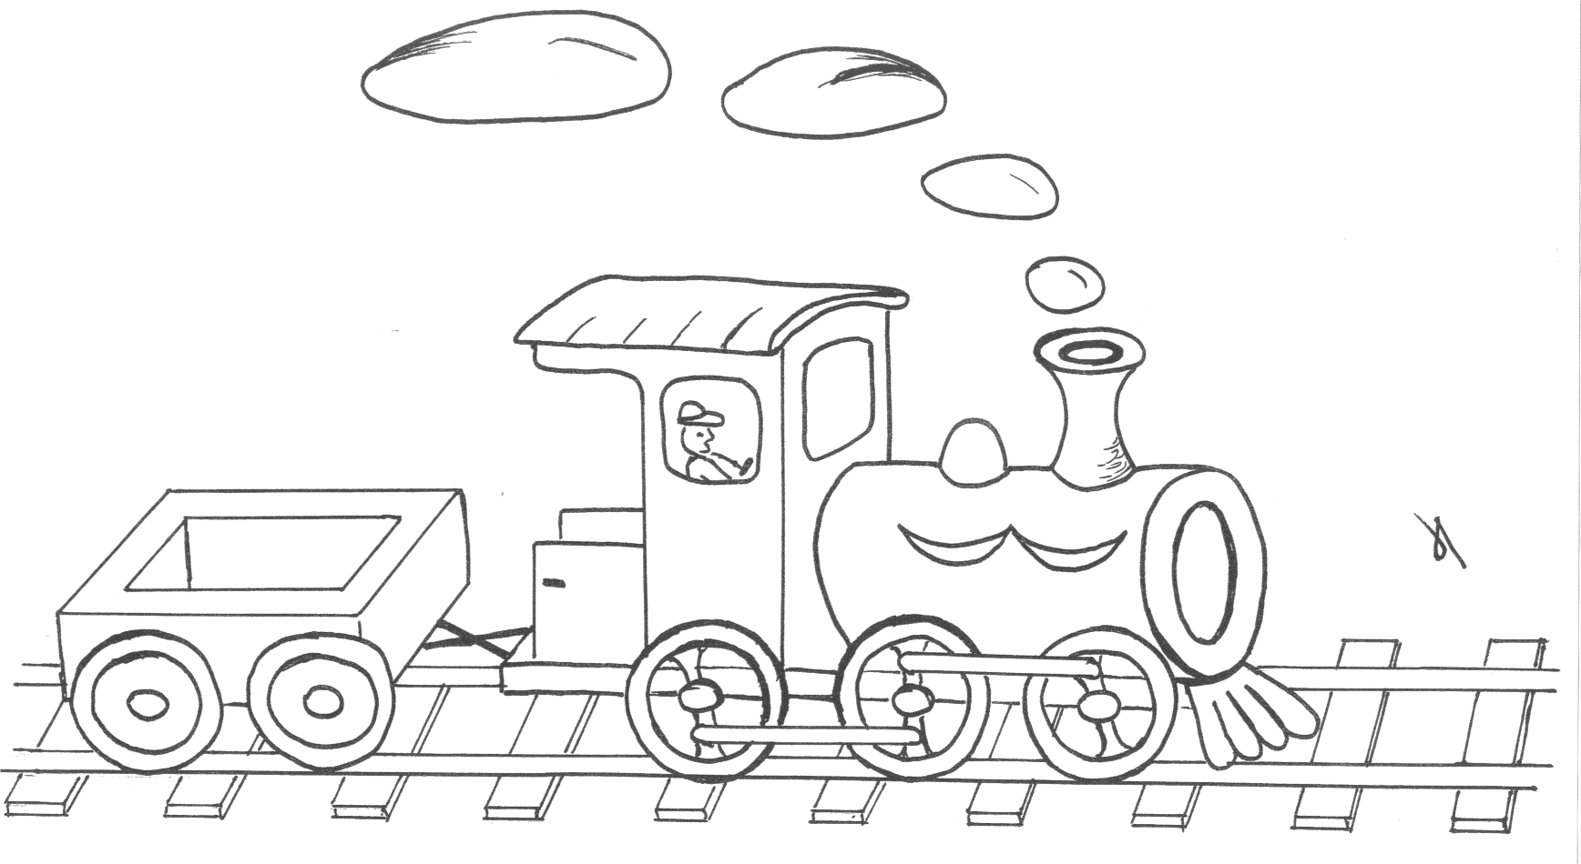
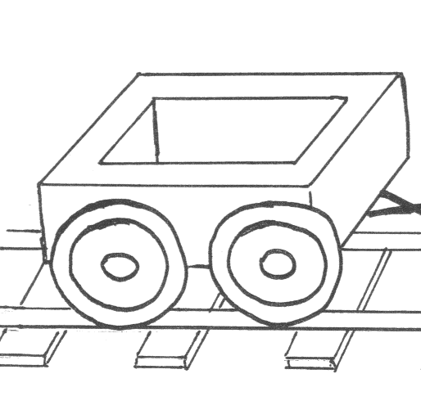
2 moteurs dans la classe : personne ne reste sur le quai…

Slide 19
Littérature
Méta-analyse - Murawski & Swanson (2001) (0,40)
Les travaux depuis 20)0 tentent à démontrer une plus grande efficacité du coenseignement par rapport aux autres modèles de service
Coenseignement intensif ou dispersé ?

Slide 20
Scruggs, Mastropieri & McDuffie (2007)
Besoins exprimés par les coenseignants
Soutien administratif
Volontarisme
Temps de préparation
Formation initiale, continue, accompagnement
Compatibilité personnelle et professionnelle
« Mariage » pédagogique et +

Slide 21
Le coenseignement : un changement de paradigme ?
Vosniadou, 2013 : 4 conditions pour un changement de paradigme :
une insatisfaction par rapport à la conception existante ;
une conception alternative clairement définie ;
le caractère praticable de cette conception alternative ;
le caractère fécond de cette conception alternative

Slide 22
Les fonctions
L’évaluation et l’intervention spécialisée
La collaboration et le soutien à l’enseignement-apprentissage
L’éthique, la culture et le développement professionnels

Slide 23
L'évaluation
Approche non-catégorielle
Diagnostic vs dépistage vs identification
Passage du modèle médical à une modèle pédagogique d’identification des besoins
Lien fort entre évaluation/ intervention/intervention évaluation
Élèves en difficulté --» difficulté des élèves --» difficultés des enseignants

Slide 24
Évaluation (suite)
Observation in situ
Analyse des productions
Entretiens (intérêt, besoins, métacognitif, etc.)
Épreuves*
Outils d’évaluation informatifs, critériés
Jugement professionnel/collégialité
Référent/référé

Slide 25
Jugement professionnel
Évaluation rigoureuse, transparente et suffisante
Outils d’évaluation variés
Moyens communs (ex. : grilles d’analyse, échelles développementales, etc. )
Remise en question possible --» justification et modification
Réduction de la subjectivité

Slide 26
Indicateurs
Déviance par rapport à l’âge/niveau
Fréquence des difficultés
Nombre de difficultés
Souffrance (morale et affective)
Persistance des difficultés
Estime de soi
Sévérité des difficultés
Notes:
Morgan et Reinhart, 1991

Slide 27
Intervention
Existe-t-il des pratiques efficaces pour les élèves à besoins spécifiques qui ne sont pas efficaces chez les élèves ordinaires ?

Slide 28
Intervention
Universalité des pratiques
Rapports à l’individu et au collectif
Importance de solides bases pédagogico-scientifiques/innovations documentées
Mise à jour constante/apprendre à apprendre/apprendre à surprendre
Absence de recette générale mais présence d’ingrédients communs

Slide 29
Éthique, la culture et le développement professionnels
Enseignants qui construit des ressources
Passage et rapport à l’écrit
Secret professionnel et secret partagé
Nouvelle identité professionnelle
Ressources matérielles/immatérielles
Formation, accompagnement, modélisation
Développement interprofessionnels

Slide 30
Conclusion
Redéfinition de la spécialisation --» sur quelles bases
Nouvelle culture professionnelle
Intervenant = collaborateur
Prise d’autonomie du pédagogique --» nouveau rapport de force
Effets de l’inclusion scolaire sur l’ensemble des dimensions (population, ressources, objectifs, etc.) --» systémique

